Slide 1


第二章 Python基础语法

Slide 2
Python语法基础-算数运算符
目标
01 算数运算符
02 算数运算符的优先级
03 身份运算符

Slide 3
01 算数运算符
计算机，顾名思义就是负责进行 数学计算 并且 存储计算结果 的电子设备
算数运算符是 运算符的一种
是完成基本的算术运算使用的符号，用来处理四则运算

Slide 4
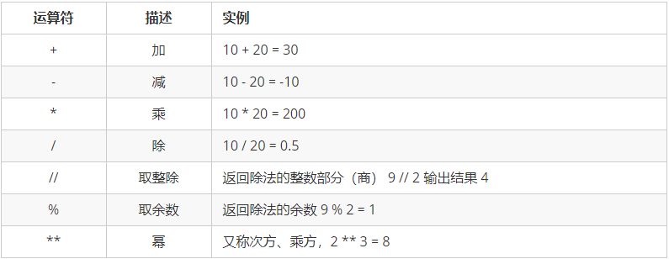

Slide 5

在 Python 中 * 运算符还可以用于字符串，计算结果就是字符串重复指定次数的结果

Slide 6
02. 算数运算符的优先级
和数学中的运算符的优先级一致，在 Python 中进行数学计算时，同样也是：
先乘除后加减
同级运算符是 从左至右 计算
可以使用 () 调整计算的优先级

Slide 7
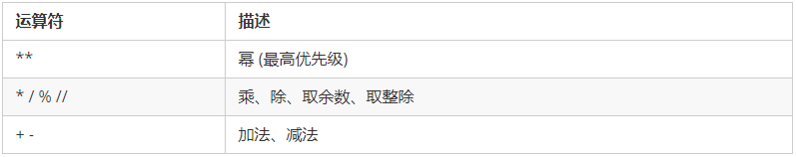
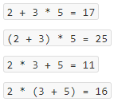
以下表格的算数优先级由高到最低顺序排列
例如：

Slide 8
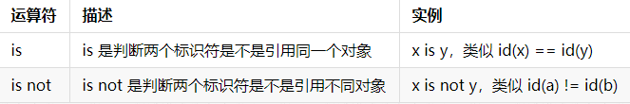
03 身份运算符
身份运算符用于 比较 两个对象的 内存地址 是否一致 —— 是否是对同一个对象的引用
在 Python 中针对 None 比较时，建议使用 is 判断

Slide 9
is 与 == 区别：
is 用于判断 两个变量 引用对象是否为同一个
== 用于判断 引用变量的值 是否相等

